Slide 1
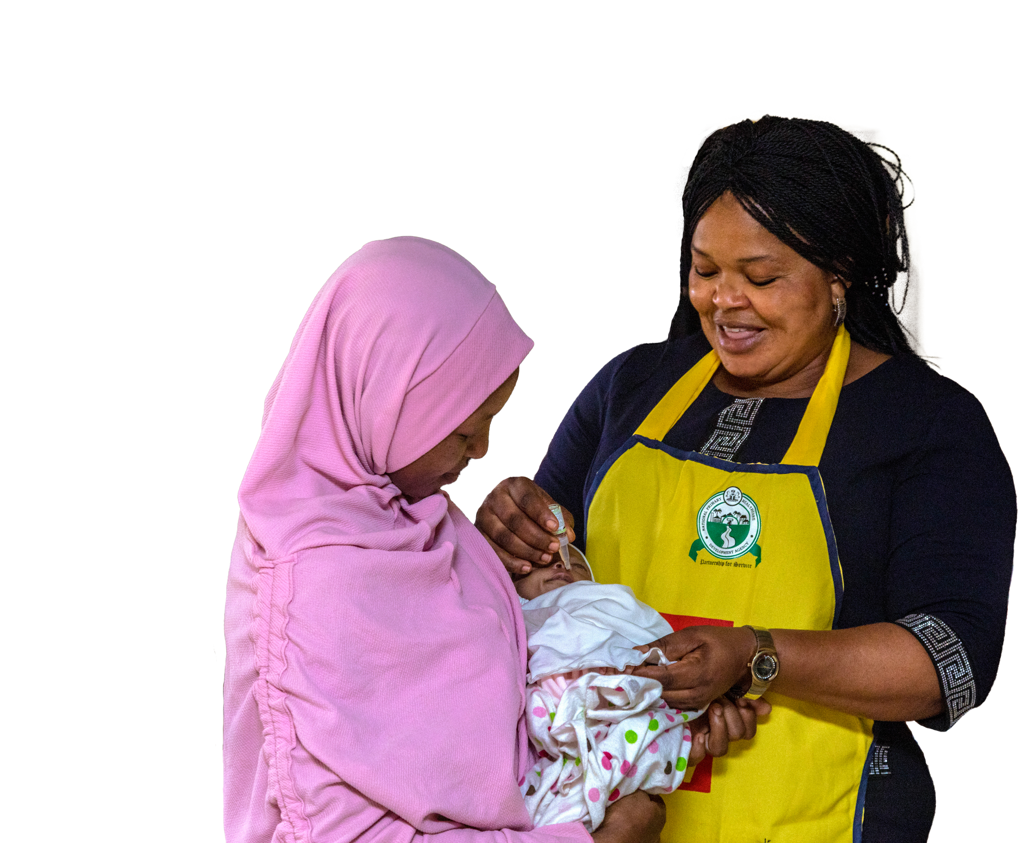
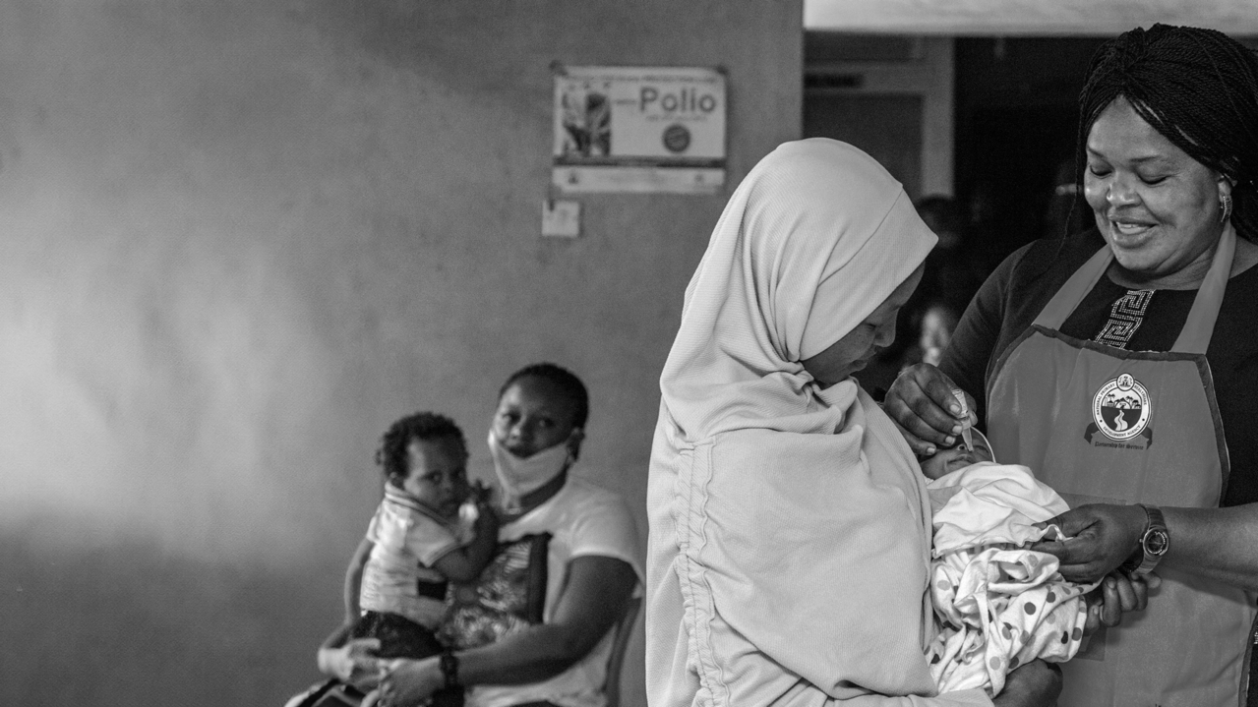

ENSEMBLE, NOUS
ÉRADIQUONS LA POLIO
Notes:
Une agente de santé locale dévouée, une mère souriante et un enfant à jamais protégé contre la polio – voilà ce que le programme PolioPlus du Rotary permet d'accomplir.
Notre objectif ultime d'un monde sans polio est possible, et avec votre engagement et votre soutien, nous pouvons tenir notre promesse de protéger tous les enfants du monde contre cette maladie paralysante.

Slide 2
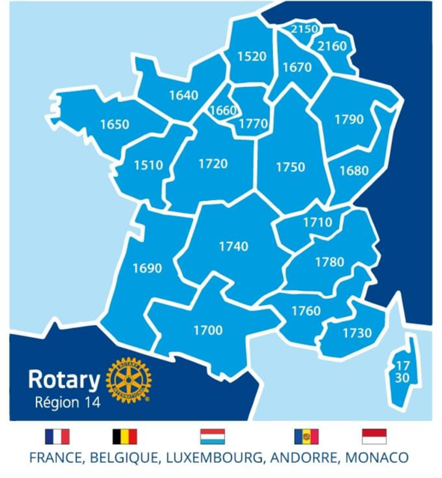
DONS POLIO 2024 – 2025: 1.358.076 USD (42,82)
+14,80%
2023-2024
2024-2025
29
1510 | 33
1520 | 27
1640 | 35
1650 | 53
1660 | 55
1670 | 35
1680 | 26
1690 | 24
1700 | 26
1710 | 70
1720 | 33
1730 | 42
1740 | 18
1750 | 36
1760 | 13
1770 | 24
1780 | 31
1790 | 29
2150 | 18
2160 | 34
35
53
43
49
36
39
>143.000$
38
44
38
33
35
31
55
36
31
47
21
13
37

Slide 3
OUR PROGRESS against wild poliovirus
More than 3 billion children have been immunized.
More than 20 million people who would otherwise be paralyzed are able to walk.
1988
350,000 cases in 125 countries
2024
99 cases in 2 countries
Notes:
John
We have made tremendous progress in our eradication efforts. In 1988, there were 350,000 cases of polio in 125 countries.
Now, the wild poliovirus remains endemic in only two countries, Afghanistan and Pakistan. They reported 99 cases of polio caused by the wild poliovirus in 2024.
Today, five of the six World Health Organization regions are certified free of wild polio and 90% of the world’s population lives in polio-free areas.
This is a major achievement and one to which Rotary and our members have made historic contributions.
Through the efforts of Rotary and our partners, more than 3 billion children have been immunized. This means that more than 20 million people who otherwise would have been paralyzed are able to walk.

Slide 4


ACTUALITE POLIO: STRATEGIE 2022-2026 PROLONGEE JUSQU’EN 2029
Deux objectifs :
- interrompre la transmission du poliovirus sauvage d’ici fin 2025 et certifier son éradication d’ici fin 2027
- interrompre la transmission du variant du poliovirus de type 2 d’ici fin 2026 et certifier son éradication d’ici fin 2029.
Le budget proposé pour la stratégie étendue 2022-2029 est de 6,9 milliards de dollars.
Le Rotary International 150 millions $ par année

Slide 5

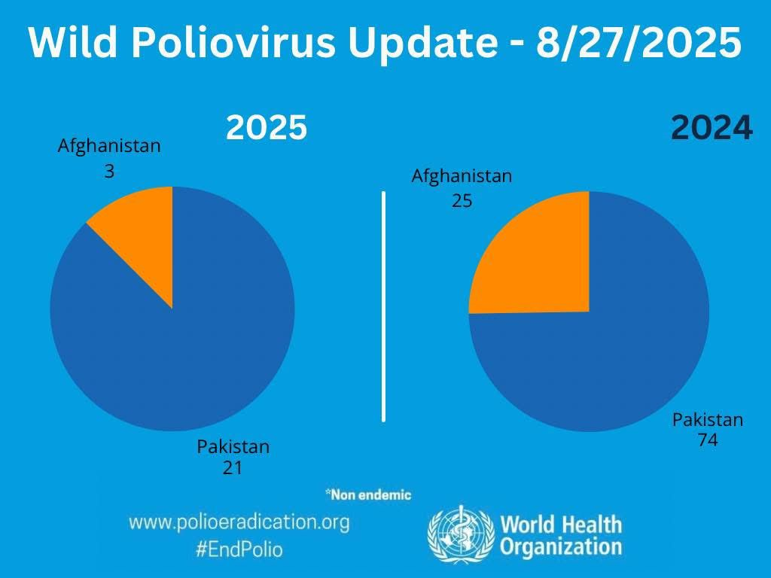
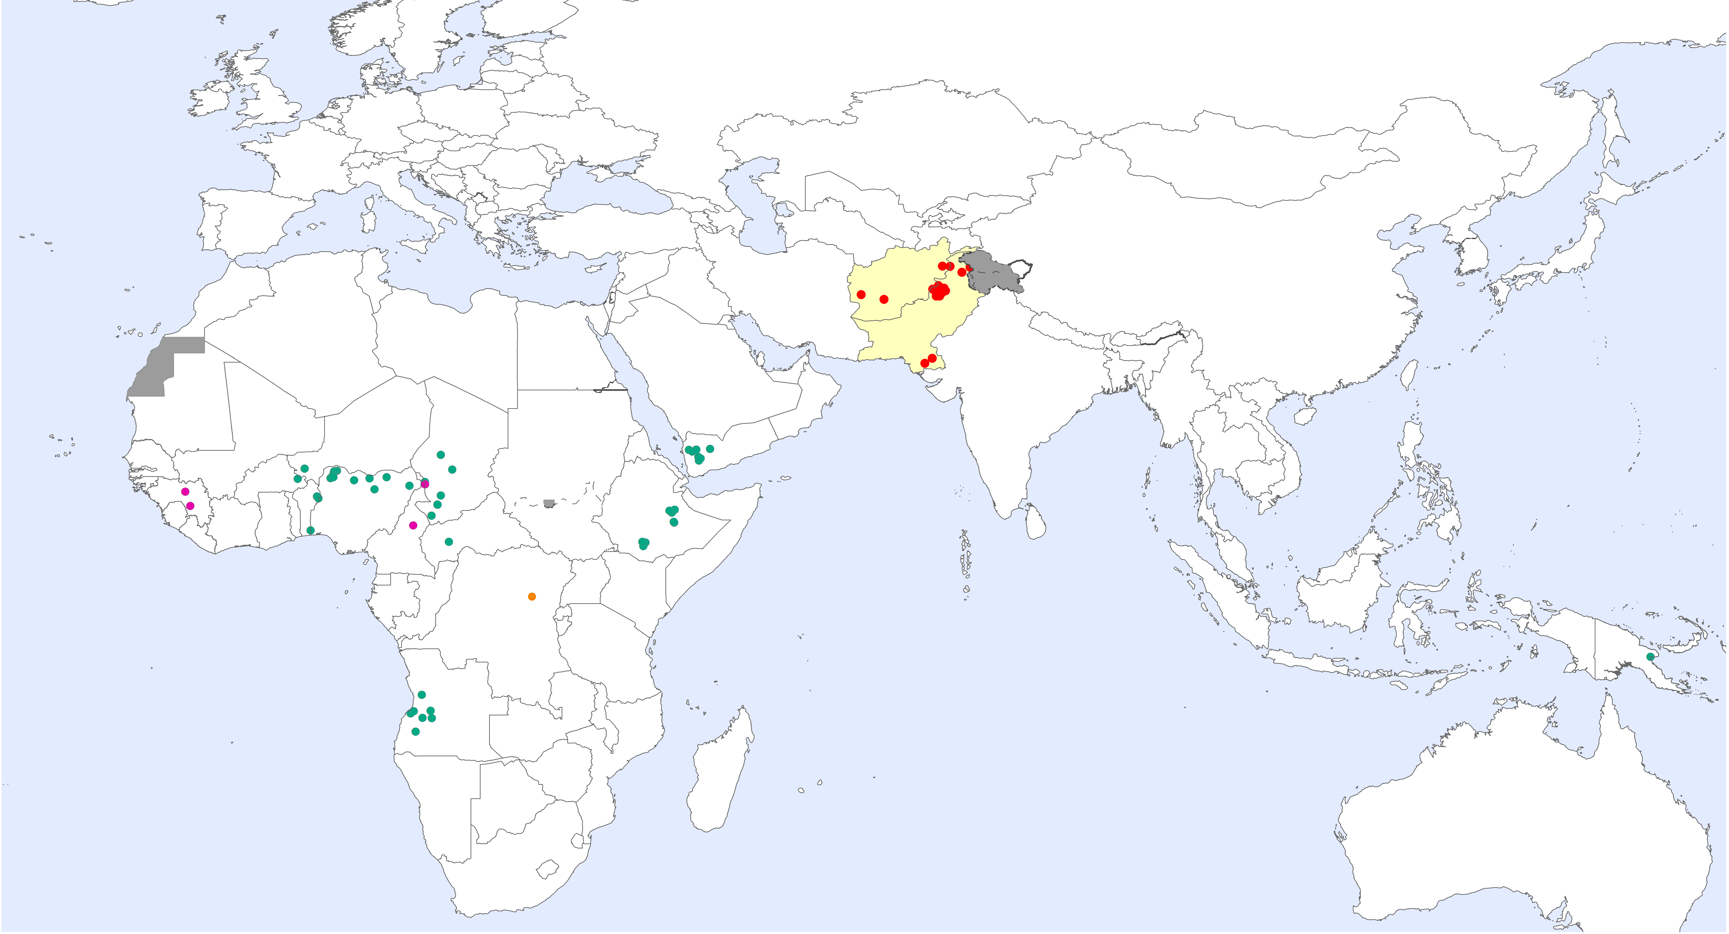
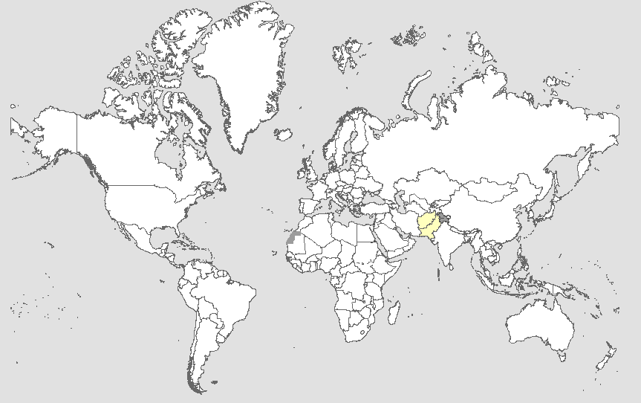
Global WPV1 & cVDPV Cases¹, Previous 6 Months²
Endemic country (WPV1)
¹Excludes viruses detected from environmental surveillance; ²Onset of paralysis: 03 Mar. 2025 to 02 Sep. 2025

Slide 6

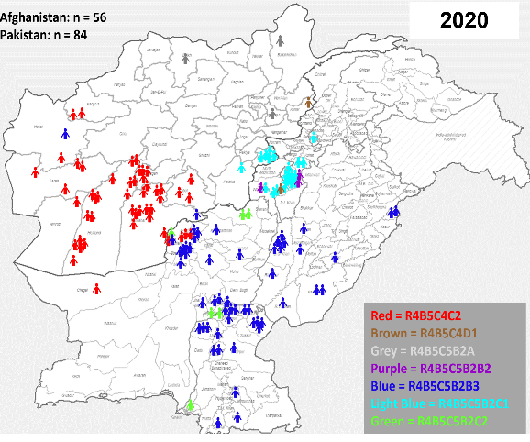
Pakistan – Afghanistan
Les derniers soubresauts du virus sauvage
Rouge = R4B5C4C2
Marron = R4B5C4D1
Gris = R4B5C5B2A
Violet= R4B5C5B2B2
Bleu foncé = R4B5C5B2B3
Bleu Clair = R4B5C5B2C1
Vert= R4B5C5B2C2
6

Slide 7
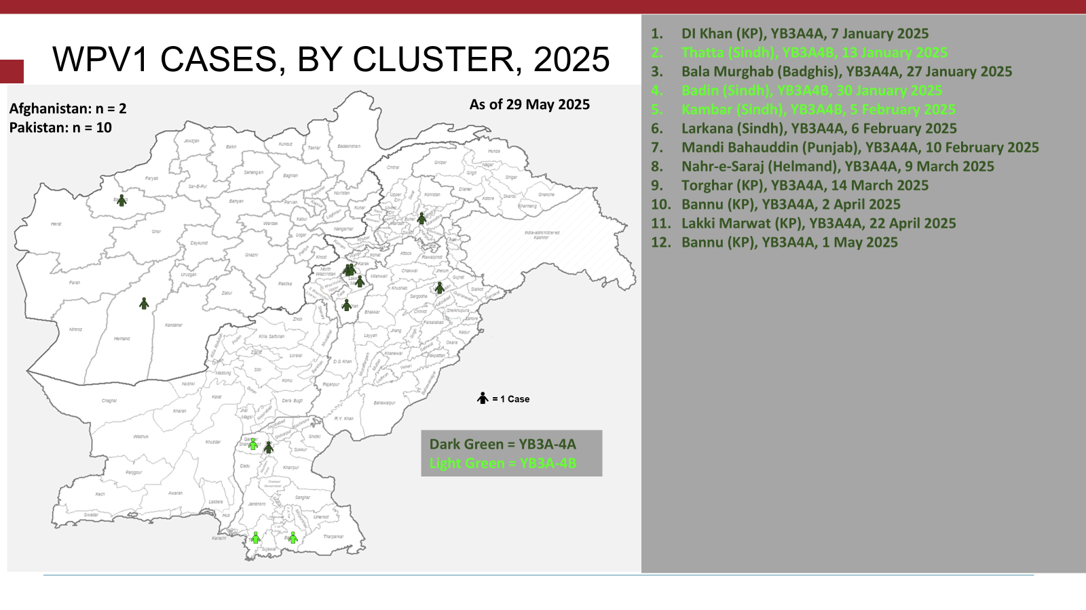
Pakistan – Afghanistan
Les derniers soubresauts du virus sauvage
7

Slide 8
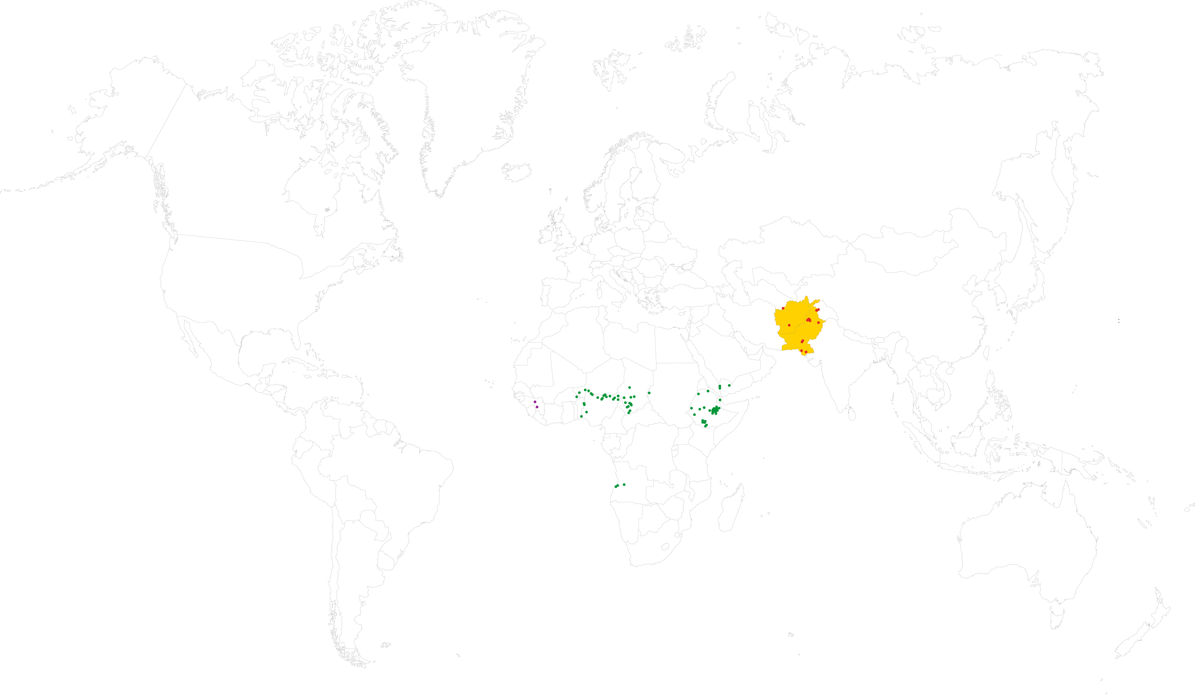
ERADICATION EFFORTS
COUNTRY ENDEMIC
FOR WILD POLIOVIRUS TYPE 1
WILD POLIOVIRUS TYPE 1
VARIANT POLIOVIRUS TYPE 2
VARIANT POLIOVIRUS TYPE 3
Notes:
John
We are focusing our current efforts on the wild and variant poliovirus in five key areas considered to be the “engines” of transmission.
They are Afghanistan and Pakistan, where we have noted that wild polio is still endemic.
The areas of focus also include northern Nigeria, eastern Democratic Republic of Congo, south-central Somalia, and northern Yemen.
And while these are the major areas of focus, we are responding to outbreaks wherever they may occur.

Slide 9

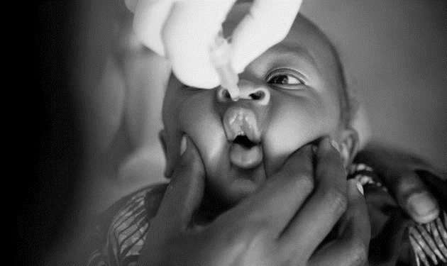

Virus mutants circulant ?
Les enfants vaccinés sont protégés par le vaccin!
Le vaccin oral contient un virus vivant de la polio, fortement affaibli
L’enfant vacciné oralement va excréter le virus vaccinal
Le virus vaccinal peut alors circuler entre les enfants par contact fécal-oral
Si il circule longtemps (beaucoup d’enfants non vaccinés) le virus peut alors muter et devenir virulent…
La flambée affecte des enfants non vaccinés en contact avec le virus mutant devenu virulent.
9

Slide 10

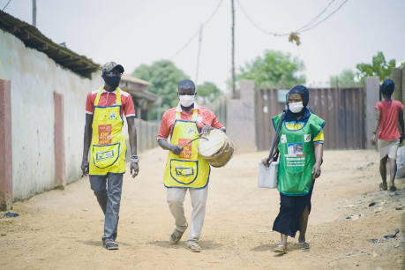

Le nouveau vaccin oral (nVPO₂)
Nouvel outil pour répondre aux flambées de poliovirus mutants de type 2 (PVCDV₂).
Version modifiée du vaccin polio oral, génétiquement plus stable, pour éviter les mutations et les flambées
Autorisé par l’OMS en novembre 2020
>800 millions de doses utilisées dans 32 pays : Afrique, Europe et Moyen Orient.

Slide 11
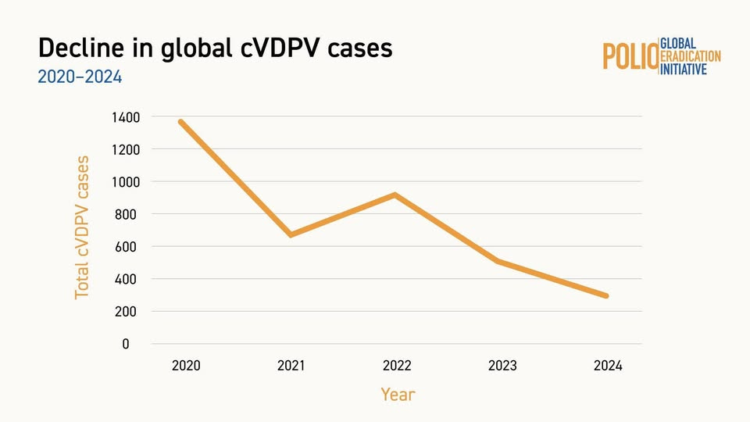
Le nouveau vaccin oral (nVPO₂)
Diminution de 75% du nombre d’enfants atteints par la Polio par les variants des dérivés du vaccin entre 2020 et 2024 grâce au nouveau vaccin nOPV2 et au dévouement des vaccinateurs et vaccinatrices locales !

Slide 12
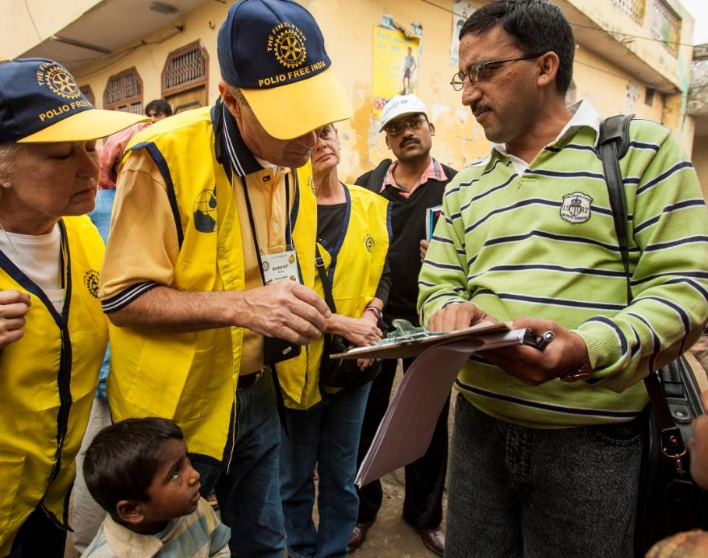


Message aux Rotariens
Soyons Fiers !
3 milliards d’enfants vaccinés
20 millions de paralysies évitées
1.5 millions vies sauvées
20 millions de bénévoles mobilisés
2 des 3 types du virus sauvage éradiqués
5 des 6 régions du monde libérées du virus sauvage
Nombre de cas réduit de 99.99 %
Et …Les Plus de PolioPlus

Slide 13
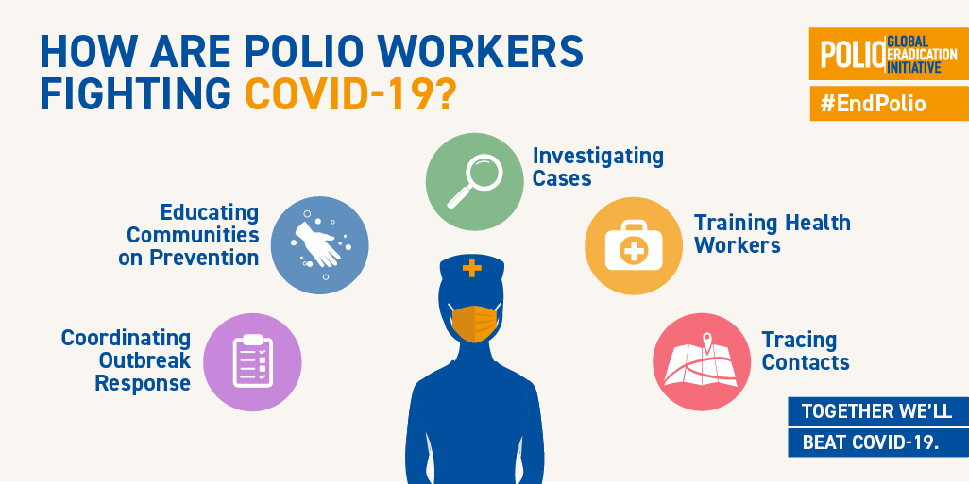






Un des PLUS de PolioPlus
Notre Rôle dans la Pandémie de Covid-19
Identification
des malades
Confirmation par les laboratoires du programme
Education
et sensibilisation aux gestes de protection
Formation du personnel de santé
Coordination de la réponse
Traçage des contacts
Notes:
The COVID-19 pandemic has been an unanticipated challenged in 2020; a “curveball” that nobody could have anticipated. This is a recent map that shows the countries affected by COVID-19. It is reminiscent of the maps from the early days of our fight against polio – a virus that has impacted life throughout the world and which, like polio was not well understood and initially lacked a preventive vaccine or effective cure and therefore placing an extraordinary public health threat to communities and burden on health systems.
Due to the unique nature of COVID-19 and the way the virus spreads, immunization activities, particularly mass immunization campaigns including those for polio were paused for several months beginning in March 2020. As of 20 July, both Afghanistan and Pakistan have resumed polio immunization activities as have several countries in Africa-all observing safety protocols to keep frontline health workers and communities safe.
During this time, polio workers and surveillance system—the PolioPlus infrastructure-- that make up the backbone of the GPEI are fighting COVID-19 in the ways shown on this slide. Front line health workers and teaching communities how to keep safe from COVID; surveillance medical officers are investigating cases of polio and COVID and providing training for front line health care workers. And just as they do for polio, when a person tests positive for COVID, their close contacts are also tested to determine if the virus is spreading. This is a demonstrable example of the “Plus” in PolioPlus.

Slide 14
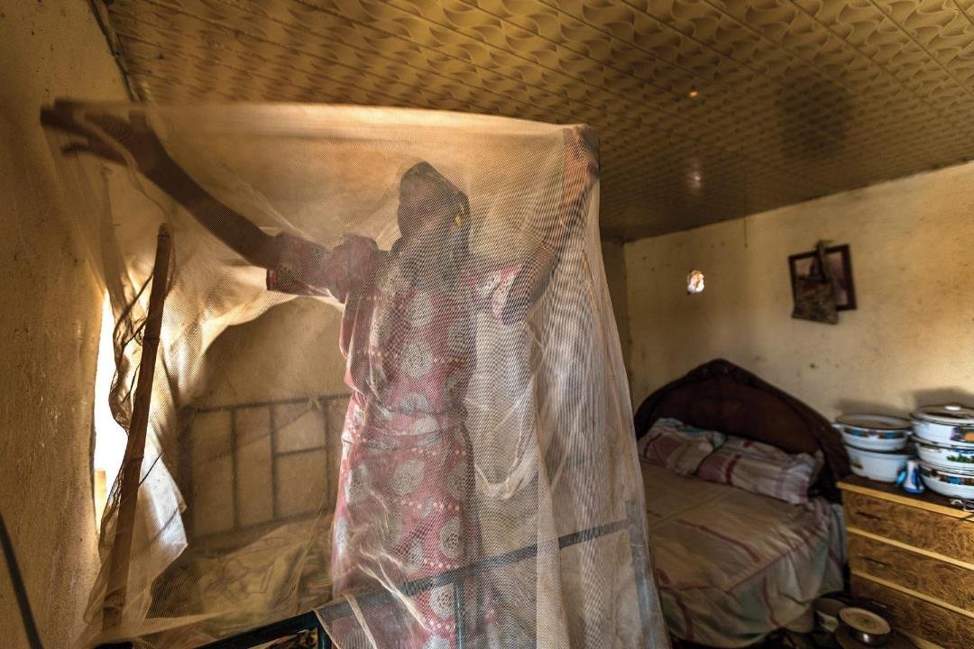

Slide 15
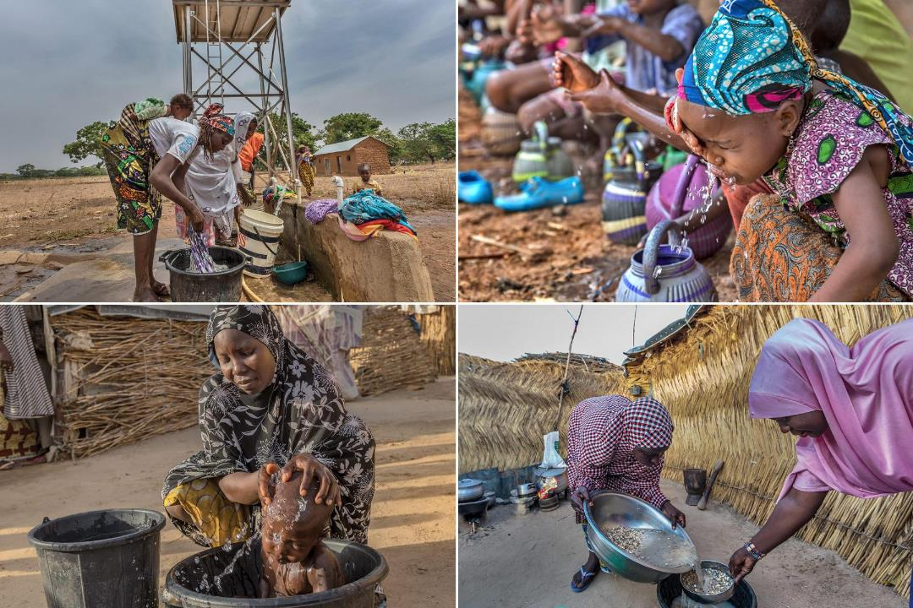

Slide 16
ROTARY’s ROLE: FUNDRAISING
Funding for critical activities in 2024-25
Notes:
John
We so appreciate the funds that Rotary members raise that result in the Gates Foundation match.
With that money, Rotary funds operational support and technical experts, vaccines, disease surveillance, social mobilization, research, and stipends for hundreds of thousands of volunteers who go house to house to immunize children.
In this chart of 2024-25 spending, the category “Other” includes that funding for surveillance, research, and technical experts.

Slide 17
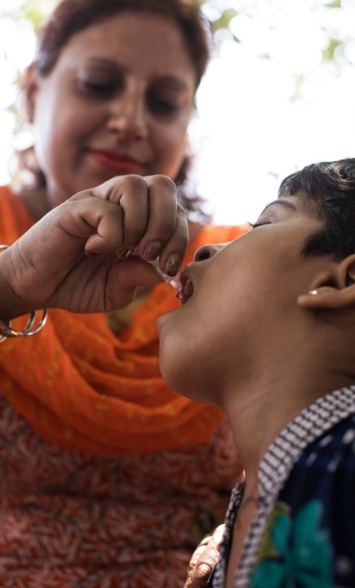
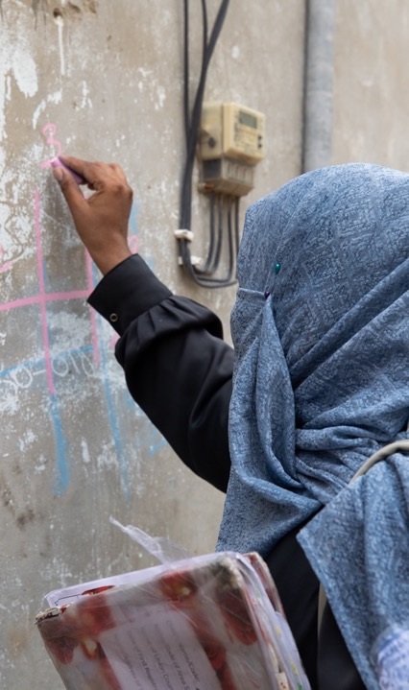

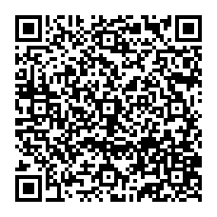

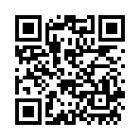
Notes:
Comment parvenir à un monde sans polio ? Nous travaillons ensemble et restons impliqués.
Pour parvenir à un monde sans polio, nous devons vacciner jusqu'à 400 millions d'enfants par an pour conserver des niveaux élevés d'immunité, car tant que le poliovirus circule quelque part dans le monde, il reste une menace pour tous les enfants.
Des centaines de milliers d'agents de santé locaux sont nécessaires pour faire du porte-à-porte à la recherche de tous les enfants de moins de cinq ans à vacciner plusieurs fois par an. Le Pakistan compte à lui seul plus de 300 000 agents de santé.
En outre, nous devons intensifier nos activités de surveillance de la maladie en recherchant le virus chez les enfants et dans l'environnement. Ce système de surveillance est nécessaire pour déterminer si et où le poliovirus circule et sera utilisé pour déterminer quand sa circulation aura cessé.

Slide 18

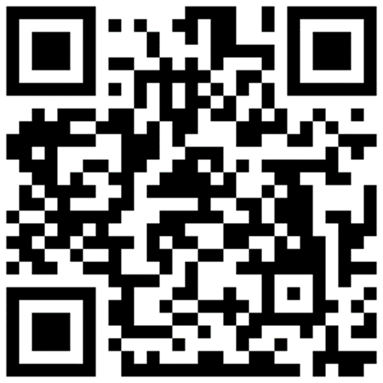
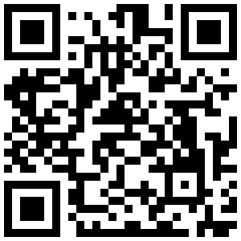
www.cerclepolioplus.org
Ce cercle est conçu pour encourager les Rotariens à s’engager à contribuer un montant annuel minimum de 100 Euros au Fonds PolioPlus jusqu’à l’éradication mondiale totale et définitive de la polio.
Pour plus de flexibilité, vous pouvez aussi opter pour un don mensuel de 9€
Fiscalement déductible (Be-Lu)

Slide 19
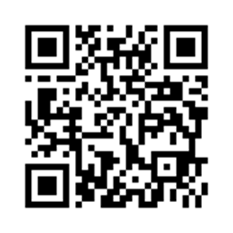
Opération Tulipes
Une action simple et clé en main !

Slide 20
Principe :
Acheter auprès de END POLIO NOW TULIP des boites de 25 bulbes,
à 15€ la boite.
Sur ces 15 €, 12€ sont directement versés au Fonds PolioPlus et attribué à votre club
Avec l’abondement de la Fondation Gates, une boite vendue permettra ainsi la vaccination de 76 enfants.

Slide 21
Quel public ?
action individuelle des Rotariens qui souhaitent fleurir leur jardin ou offrir ces bulbes
action de Club : fleurir un espace public, projet pédagogique avec une école, etc… toutes occasions de faire connaître le Club, le Rotary, et l’action PolioPlus !

Slide 22
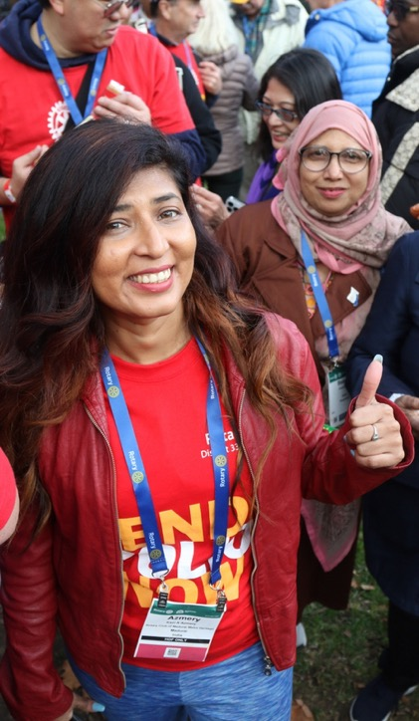
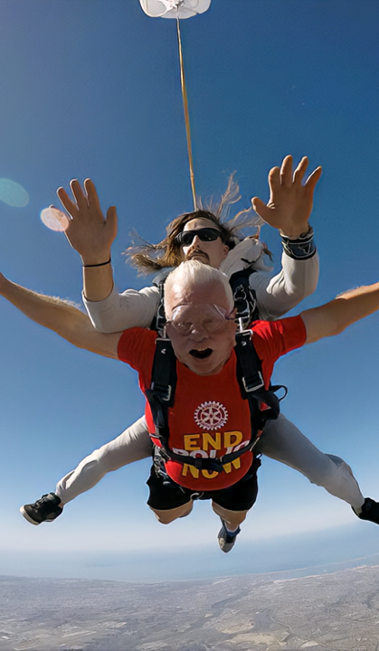
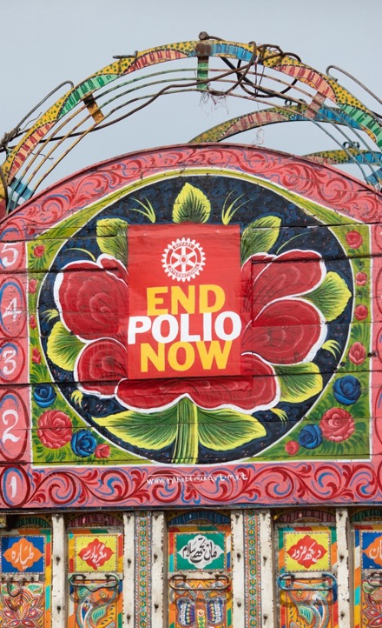
ROTARY’S ROLE: RAISING AWARENESS
Notes:
John
From events in your community to gatherings at iconic locations, all members can help increase the visibility of our polio eradication efforts. Seize every opportunity to raise awareness of the historic opportunity to end polio now!

Slide 23
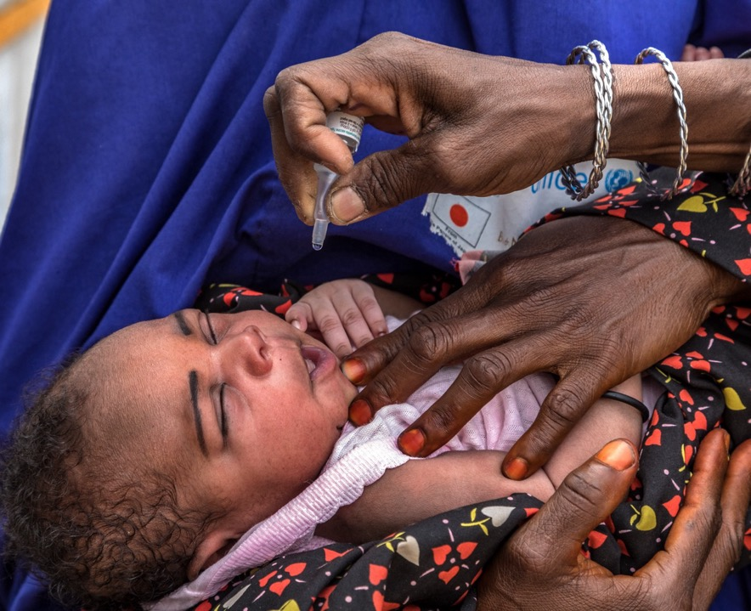
MissionS DE VACCINATIONS
6 missions 2025-26
organisation Cercle Polio plus Région 14
Membre du CPP
2025:
  1 - du 4 au 8 décembre : campagne nationale de vaccination au Pakistan
  2 - entre fin novembre et mi-décembre (date à confirmer en octobre) : campagne de vaccination au Cameroun
2026: 4 missions au printemps
  Togo, Nigéria, Angola et Tanzanie ?
Inscriptions: x.demoisy@gmail.com
Sélection: équipe Région 14
Notes:
John
First, what is polio? Polio is a highly infectious disease caused by the poliovirus.
It’s spread from person to person — typically through contaminated water — and can cause lifelong paralysis or even death.
It usually affects children under age five and is most prevalent in areas with poor sanitation.
There’s no cure, but polio is completely preventable with a vaccine.

